Slide 1
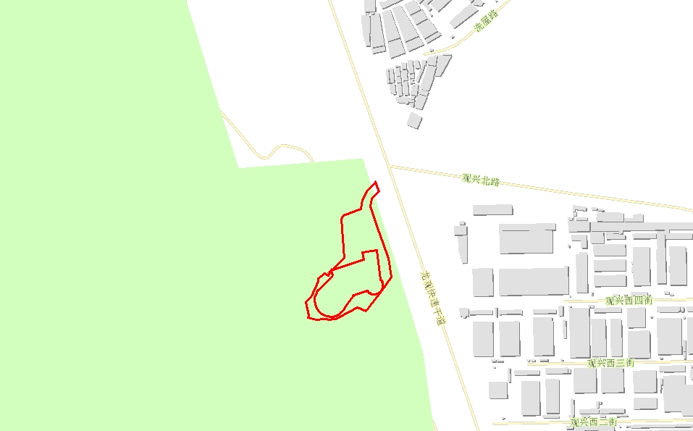
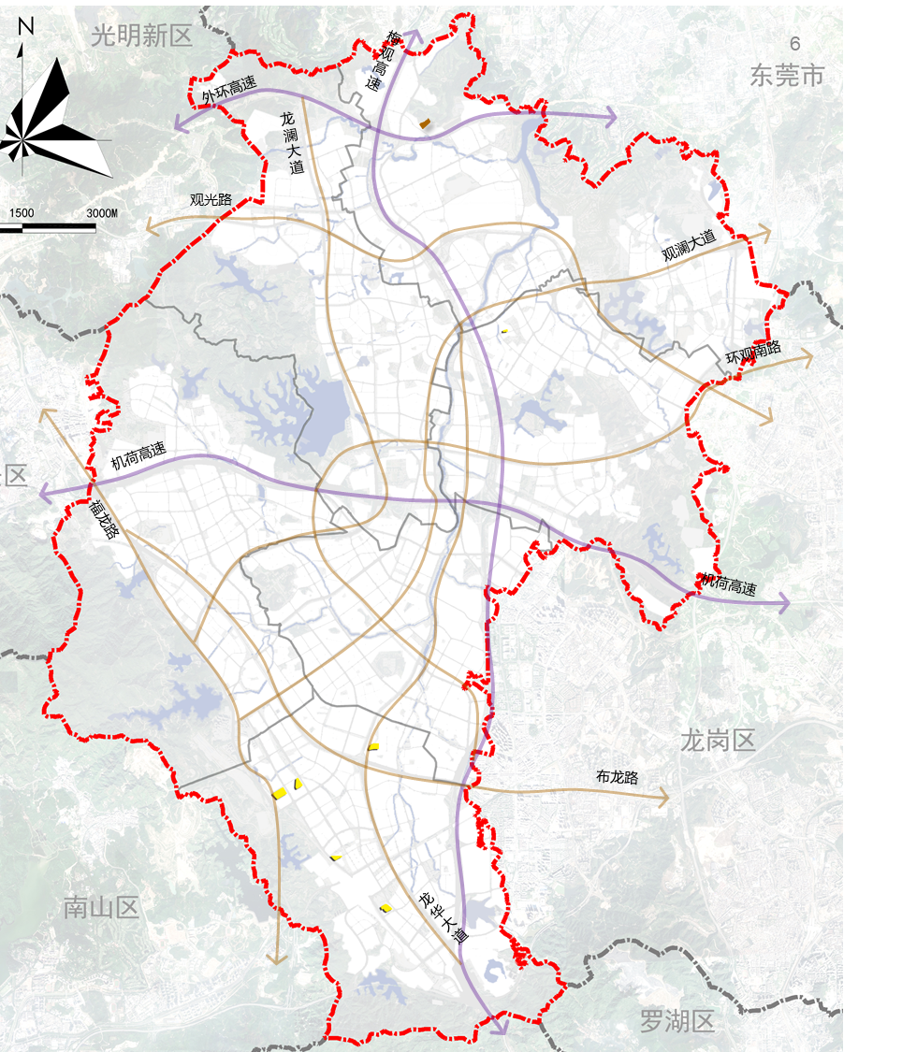
公明水库-清林径水库连通工程茜坑泵站临时用地占用基本生态控制线
位置示意图
项目位置
茜坑泵站
区域位置图
图例
基本生态控制线
临时用地范围

Slide 2

公明水库-清林径水库连通工程坂苗阀室施工便道、坂苗泵站临时用地
占用基本生态控制线位置示意图
坂苗阀室
施工便道
项目位置
区域位置图
坂苗泵站
图例
基本生态控制线
临时用地范围

